Slide 1




Khởi động

Slide 2



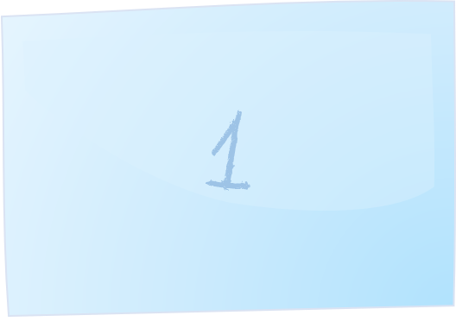

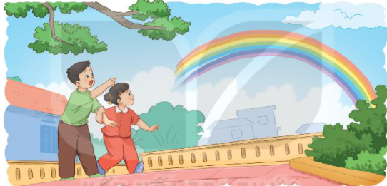











Slide 3

1. Bài trước em đã học bài gì?
Đáp án: Khi trang sách mở ra

Slide 4
2. Bài Khi trang sách mở ra có mấy khổ thơ?
Đáp án: 4 khổ

Slide 5
Áo màu ngoài, ruột trắng tinh,
Đợi chữ xinh xinh sẽ hiện lên dòng
- Là gì?
Đáp án: Quyển vở

Slide 6
4. Thân hình chữ nhật,
Chữ nghĩa đầy mình,
Ai mà muốn giỏi,
Sẽ phải nhìn tôi - Là gì?
Đáp án: Quyển sách

Slide 7

Ôn tập giữa học kì 1

Slide 8


Tiết 1+2

Slide 9
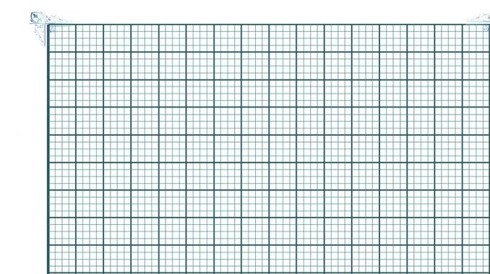
Thứ hai ngày 1 tháng 11 năm 2021
Tiếng Việt
Ôn tập giữa học kì 1 (Tiết 1 + 2)

Slide 10
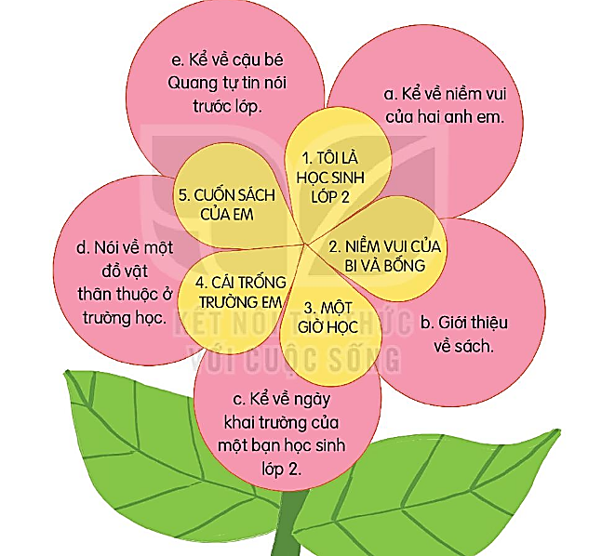
1. Tìm tên bài đọc tương ứng với nội dung bài

Slide 11
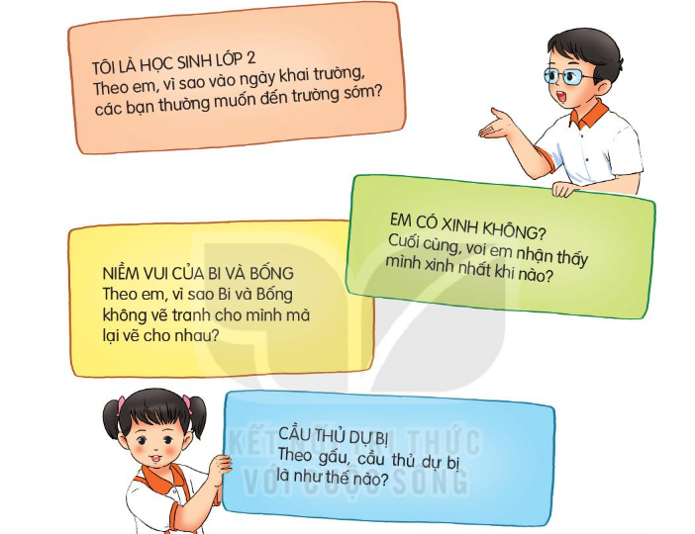
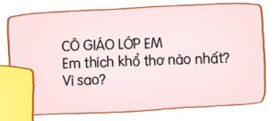
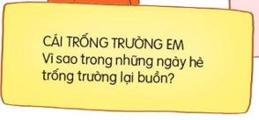
2. Chọn đọc một bài và trả lời câu hỏi

Slide 12

Định hướng học tập tiếp theo

Slide 13
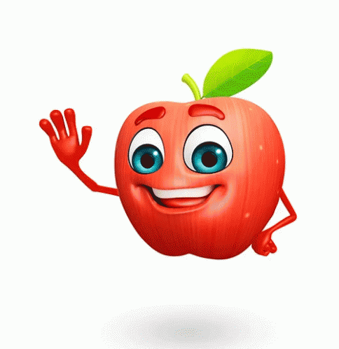










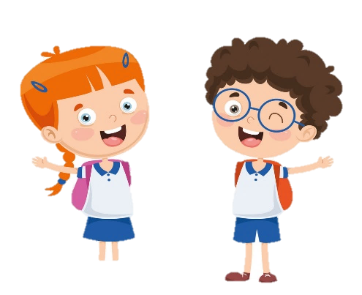
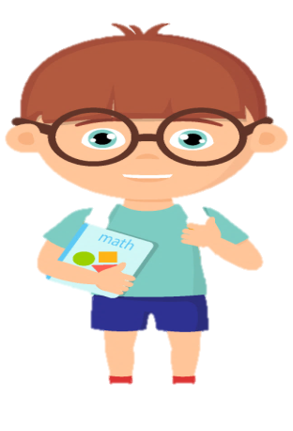
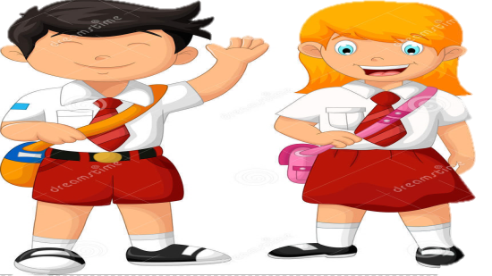



Hẹn gặp lại các bạn ở bài sau nhé

